Slide 1
Propagace a média (nk2285)
Michal Jilka

Slide 2
Požadavky na splnění předmětu
Vypracování závěrečného projektu
Zkouška

Slide 3
Závěrečný projekt
Vypracování samostatně
Nahrání projektu do odevzdávárny (30. 4.)
Téma: Propagace vybraného sportovního klubu/akce
  Analýza současného stavu
  Analýza konkurence a postoje veřejnosti
  Stanovení strategických cílů a stanovení cílů pro komunikaci a public relations
  Vypracování mediálního plánu
  Vypracování tiskové zprávy

Slide 4
Struktura seminářů
Datum | Téma
3.3. | Představení a seznámení s obsahem předmětu Specifika sportovního marketingu, marketingová komunikace a komunikační mix Corporate Identity
17.3. | Mediální plánování a public relations Digitální marketing ve sportovním prostředí
21.4. | PRE proces

Slide 5
Teď něco o vás?

Slide 6
Specifika sportovního marketingu

Slide 7
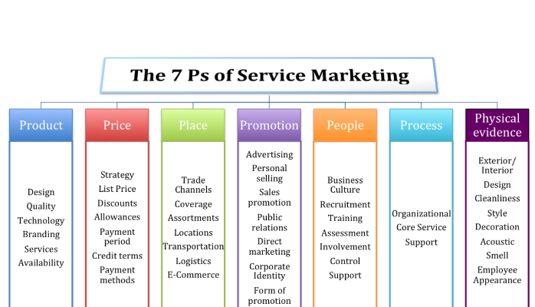
Kar (2010)

Slide 8
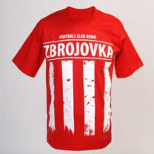
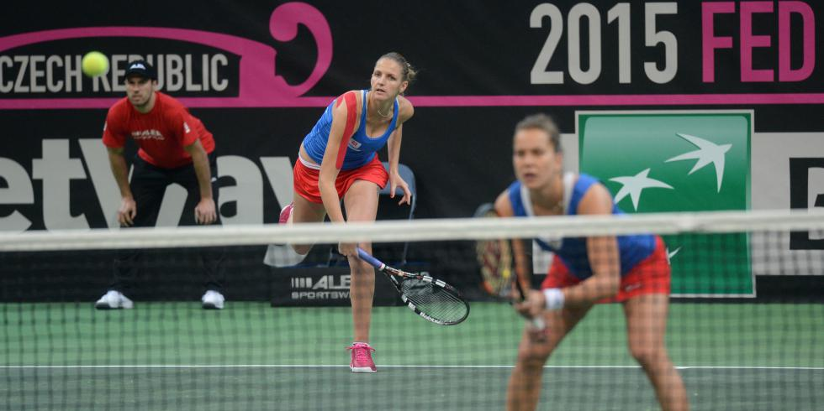
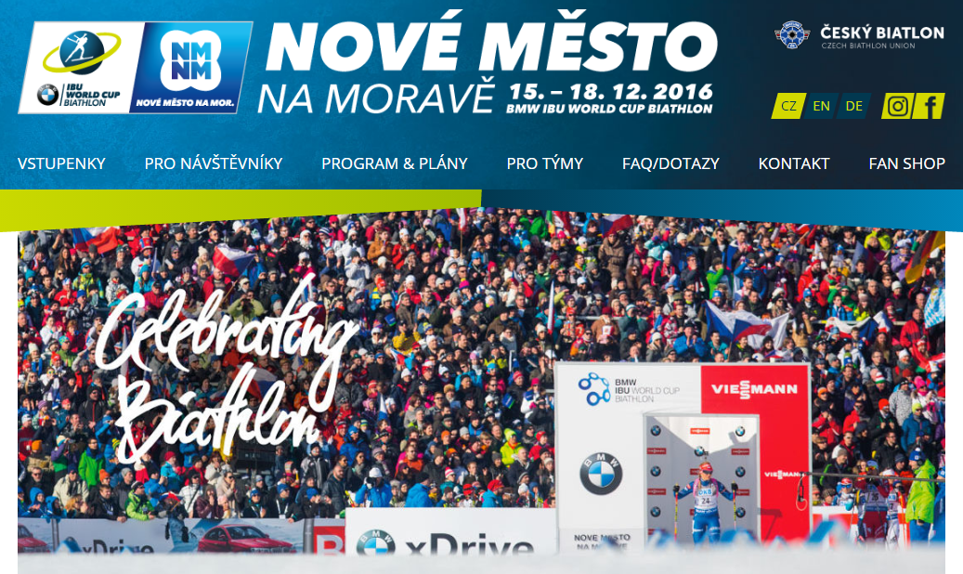
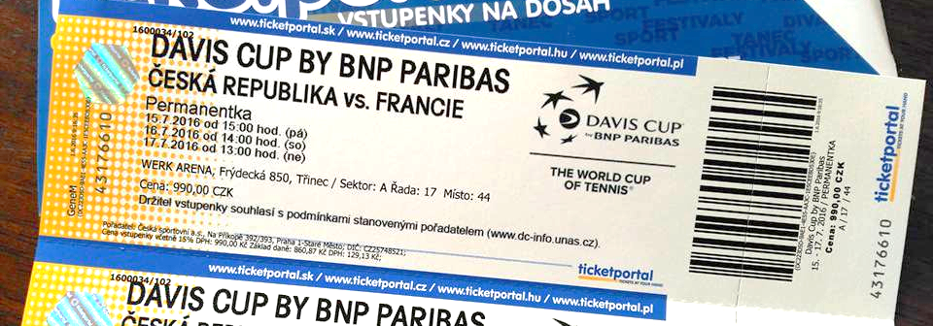
Sportovní produkt (Čáslavová, 2009)
Sportovní hra
Přitažlivost sportovních hvězd
Výbava a výstroj, merchandising
Novinky a nápady
Místo
Personál a proces
Vstupenky a tiskové materiály
Elektronické produkty
Organizace

Slide 9
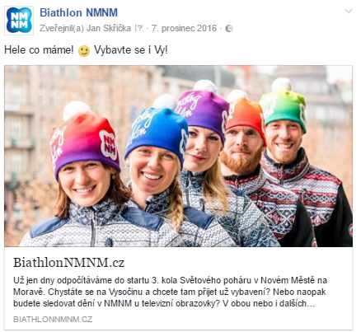
Cíle marketingová komunikace (Přikrylová & Jahodová, 2010)
Poskytnout informaci
Vytvořit a stimulovat poptávku
Odlišit produkt
Zdůraznit užitek a hodnotu produktu
Stabilizovat obrat
Vybudovat a pěstovat značku
Posílit firemní image
http://bit.ly/2mHBDaj

Slide 10
Komunikační mix (Vaštíková, 2008)
Reklama (dresy, oděvy, start. čísla, mantinely, nářadí, náčiní, tabule, panely)
Podpora prodeje (snížení cen, programy pro věrné zákazníky, kupóny)
Osobní prodej
Direct marketing (e-mailing, telemarketing, SMS marketing, katalogy)
Event marketing (program pro zákazníky – sport, umění, gastro, dětské)

Slide 11
Komunikační mix (Vaštíková, 2008)
Guerilla marketing (netradiční využívání mark. prostředků, maximální efekt za minimum nákladů)
Virální marketing (sociální sítě, pošta, mobilní telefon)
Product placement
Public relations
Internetová komunikace

Slide 12
Corporate identity (Vysekalová & Mikeš, 2009)

Slide 13
Corporate design (Black, 1994; Clow & Baack, 2008; Svoboda, 2009; Voráček, 2012; Vysekalová & Mikeš, 2009)
Název organizace
Logo a jeho zkratka (písmo + typografie)
Emblém nebo symbol
Uniformy a oblečení
Firemní produkty a jejich grafika
Interiér, označení budov, fanshopů
Tiskoviny
Fotografie, videa
Webové stránky, online prezentace

Slide 14
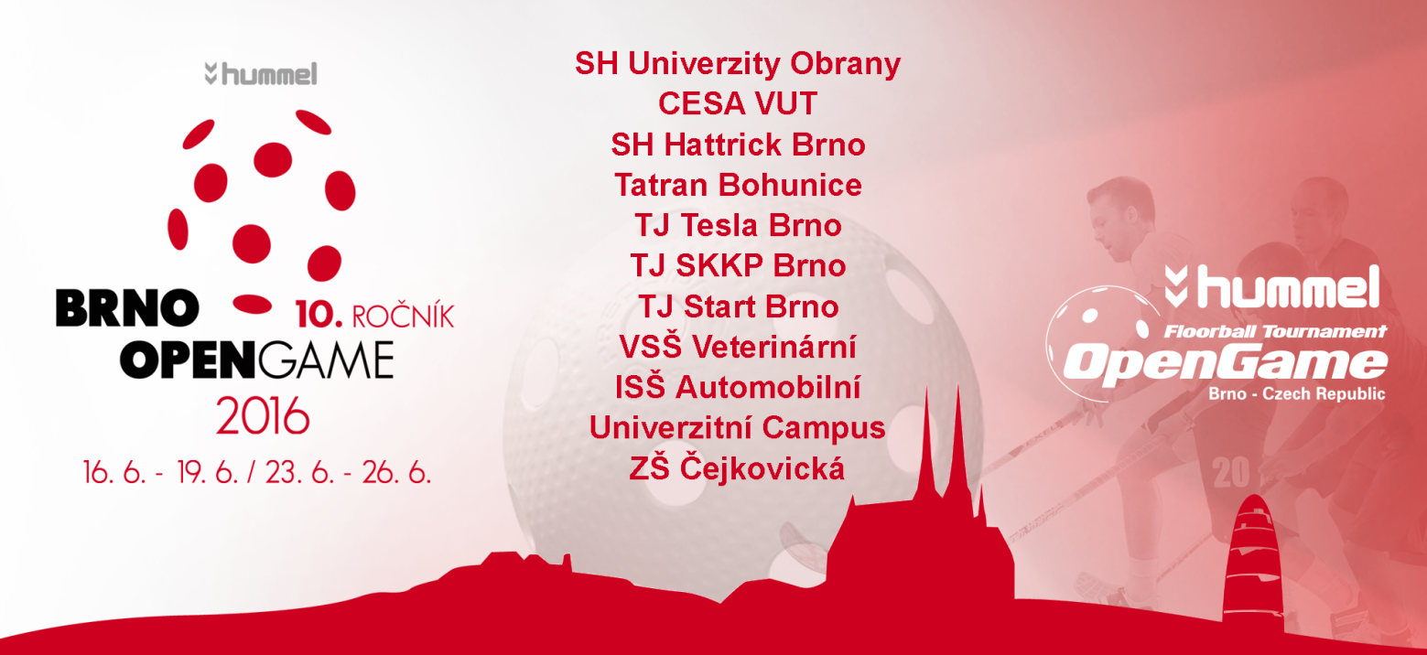

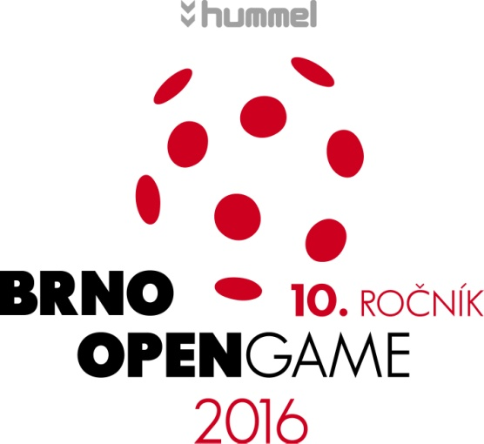
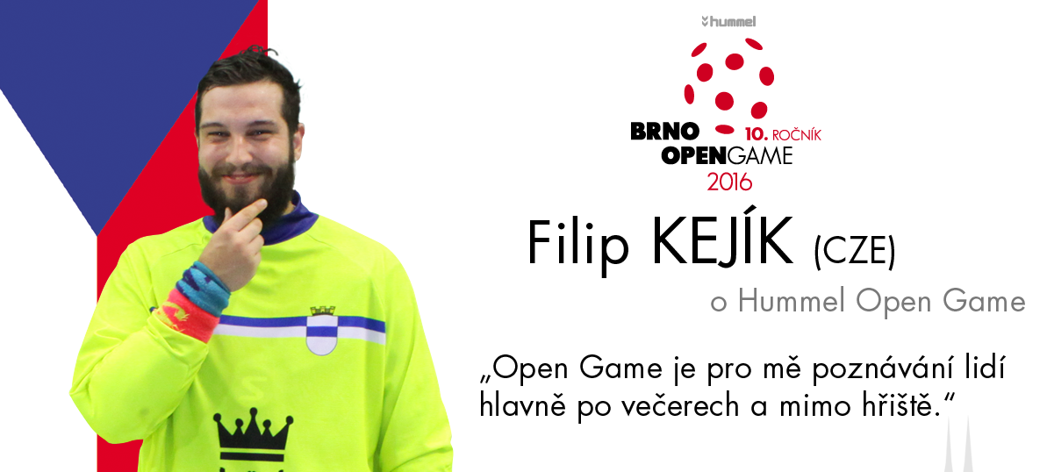

Slide 15
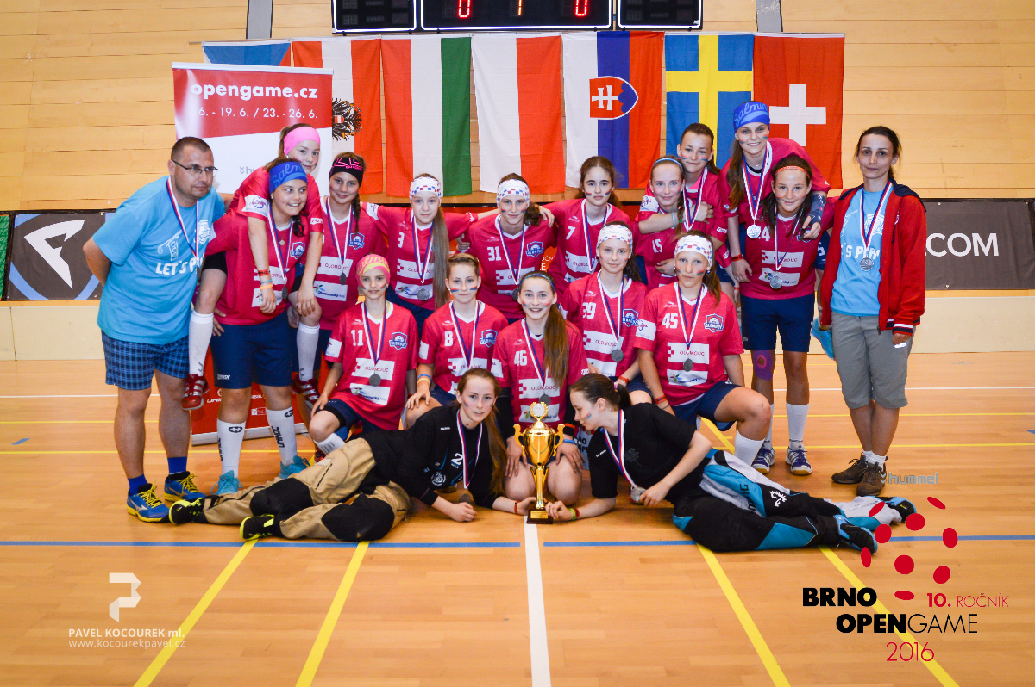
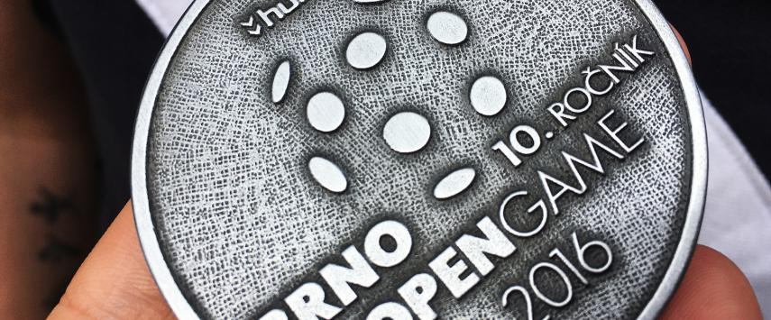

Slide 16



Slide 17
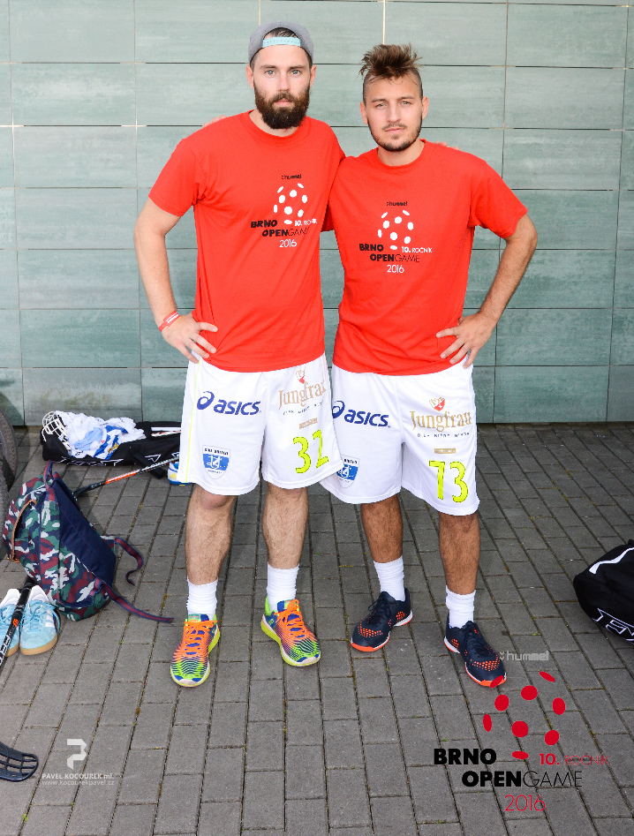
Hodnota Hummel Open Game z pohledu „zákazníka“
Povědomí
  Přední mládežnické týmy hrající nejvyšší soutěže.
  Týmy ze zahraničí – Švédsko, Švýcarsko, Lotyšsko, Maďarsko aj.
  Dospělý turnaj navštěvují hráči elitních superligových týmů, vč. hráčů/trenérů, kteří dříve působili v reprezentacích (Billy Nilson, Johan Von Der Pahlen, Martin Koutný, Martin Tokoš,…).
  2016 – 324 týmů, okolo 5,5 tis. hráčů + realizační týmy a fanoušci

Slide 18
Hodnota Hummel Open Game z pohledu „zákazníka“
Dodatečné služby
  Shot and Save – soutěž střelců a brankářů
  Bohatý doprovodný program – koupaliště Riviéra, Technické muzeum, Vida Park, vila Tugendhat, Jungle Park, minigolf, památky (labyrint, Stará radnice)
Kvalita
  Vnímána především hráči, trenéry a fanoušky – přímá zpětná vazba
  Kvalitní zápasy – především ve vyřazovací fázi turnaje
  Haly, pořadatelská služba, doprovodný program…

Slide 19
Hodnota Hummel Open Game z pohledu „zákazníka“
Odlišnost
  Dětský turnaj vnímán prestižněji.
  Dospělý turnaj je více o zábavě, uvolnění, setkání se s přáteli (hlavně po večerech ☺ ), odreagování před začátkem letní přípravy.
  Medaile – kvalitní odlité kovové medaile s logem turnaje (účastníky turnaje velmi ceněné)
  Foto/video soutěž
Dlouhodobá perspektiva
  10. ročník
  Každoroční nárůst počtu týmů i hráčů – vyšší důvěra

Slide 20
10 věcí, které tě dostanou do repre
Vystoupení Petra Slavíka na TEDeX Talks https://www.youtube.com/watch?v=KQTMGOMh7yw

